Slide 1
Introduction à SysML
Langage de modélisation graphique de système

Slide 2
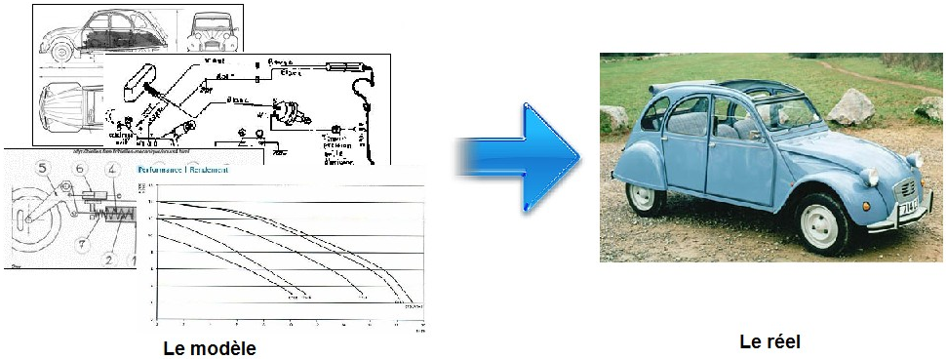
Modélisation des Systèmes
Un modèle est la représentation simplifiée, fidèle et organisée d'un objet, d'un concept, etc. Les modèles sont utilisés dans tous les domaines : scientifiques, techniques et économiques.
Description: -Fonctionnelle
-Structurelle
-Comportementale

Slide 3
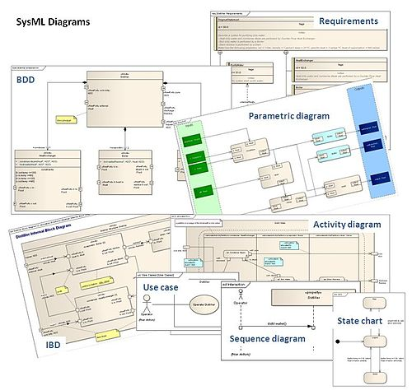
SysML ?
UML
SysML
SysML est un langage de modélisation graphique dérivé d'UML
Ce langage va bien au delà des problématiques de l'informatique.
Systems Modeling Language - SysML en abrégé - est un langage de modélisation spécifique au domaine de l'ingénierie système. Il permet la spécification, l'analyse, la conception, la vérification et la validation de nombreux systèmes.

Slide 4
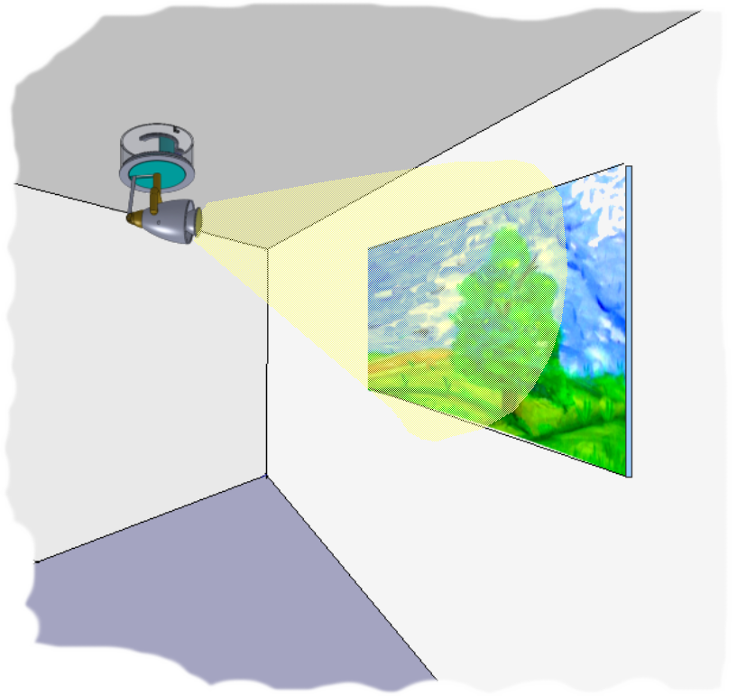
Application du langage SysML sur un exemple
Spot motorisé
Il doit permettre à distance la commande de l’orientation de la lumière afin de pouvoir éclairer une zone particulière d’un tableau de maître.
La demande émane de galeristes d’Honfleur, qui doivent souvent réorienter leur éclairage en fonction des tableaux exposés dans leurs galeries.

Slide 5
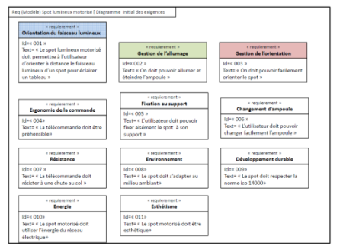
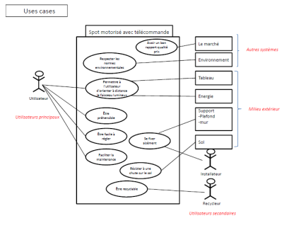
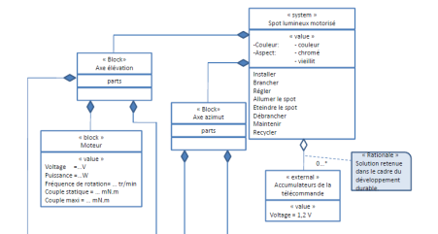
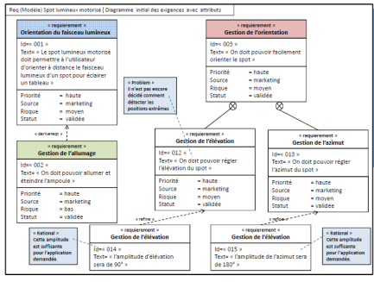
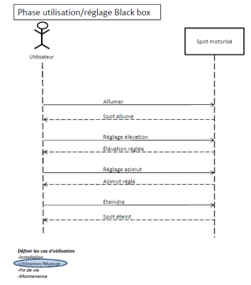
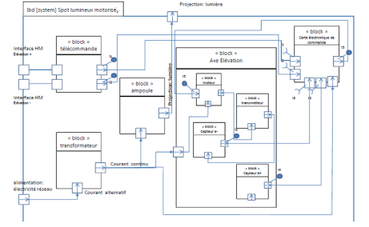
SysML , un langage de modélisation graphique
=
Produit étudié :
6 diagrammes permettant de le décrire.
SysML est fait pour :
Spécifier les systèmes.
Analyser la structure et le fonctionnement des systèmes.
Décrire les systèmes et concevoir des systèmes composés de sous systèmes.
Vérifier et valider la faisabilité d'un système avant sa réalisation.

Slide 6
SysML, l’ensemble des 9 diagrammes
Frontière d’étude
Diagramme d’exigences
Diagramme d’activités
Diagramme d’états
Diagramme de définition de blocs
Diagramme de blocs internes
Diagramme de package
Diagramme de séquences
Diagramme de cas d’utilisation
Diagramme paramétrique
Diagrammes comportementaux
Diagrammes structurels

Slide 7
Ce qui est retenu en STI2D: 6 diagrammes
Frontière d’étude
Diagramme d’exigences
Diagramme d’activité
Diagramme d’états
Diagramme de définition de bloc
Diagramme de bloc interne
Diagramme de package
Diagramme de séquences
Diagramme de cas d’utilisation
Diagramme paramétrique
Diagrammes comportementaux
Diagrammes structurels

Slide 8
Diagramme de cas d’utilisation,
Frontière d’étude
Diagramme d’exigences
Diagramme d’activité
Diagramme d’états
Diagramme de définition de bloc
Diagramme de bloc interne
Diagramme de package
Diagramme de séquence
Diagramme de cas d’utilisation
Diagramme paramétrique
Diagramme comportemental
Diagramme structurel

Slide 9
Diagramme de cas d’utilisation
L’objectif est de recenser les besoins clients et de délimiter précisément le système, en recherchant les acteurs, ceux qui ont des interactions avec lui, et les cas d’utilisation, ce à quoi il sert.
Notes:
Les diagrammes de cas d'utilisation sont utilisés pour donner une vision globale du comportement fonctionnel d'un système. Un cas d'utilisation représente une unité discrète d'interaction entre un utilisateur (humain ou machine) et un système. Il est une unité significative de travail.
Dans un diagramme de cas d'utilisation, les utilisateurs sont appelés acteurs (actors), ils interagissent avec les cas d'utilisation (use cases).

Slide 10
Uca [Modèle] Modèle spot lumineux , Diagramme des cas d’utilisation
Spot motorisé avec télécommande
Mettre sur le marché
Le marché
Respecter les normes environnementales
Milieu ambiant
Tableau
Eclairer
Energie
Acteurs matériels
Utilisateur
Commander les mouvements
Support
Plafond
mur
Acteurs principaux
Régler l’orientation du faisceau lumineux
Installer
Sol
Réaliser la maintenance
Résister à une chute sur le sol
Recycler
Installateur
incluse
incluse
Trier
Démonter
Recycleur
Acteurs secondaires

Slide 11
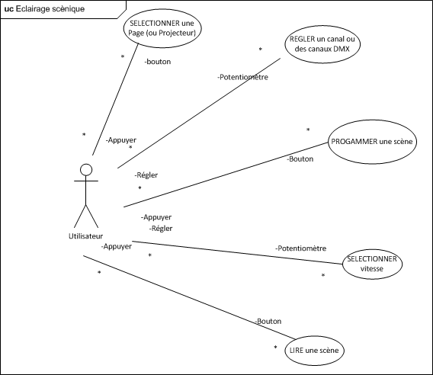
Uca [Modèle] Modèle éclairage de scène, Diagramme des cas d’utilisation

Slide 12
Le diagramme d’exigences
Frontière d’étude
Diagramme d’exigences
Diagramme d’activité
Diagramme d’états
Diagramme de définition de blocs
Diagramme de blocs internes
Diagramme de package
Diagramme de séquences
Diagramme de cas d’utilisation
Diagramme paramétrique
Diagramme comportemental
Diagramme structurel

Slide 13
Le diagramme d’exigences,
Il permet de représenter graphiquement les exigences.
Qu’est ce qu’une exigence?
Une exigence permet de spécifier une capacité ou une contrainte qui doit être satisfaite par un système. Elle peut spécifier une fonction que le système devra réaliser ou une condition de performance, de fiabilité, de sécurité, etc.
Les exigences servent à établir un contrat entre le client et les réalisateurs du futur système.
Traduction en exigence
« requirement »
Réglage de l’orientation
Exemple de fonction
Orienter facilement le spot
Id=« 003 »
Text= « On doit pouvoir facilement orienter le spot »
Notes:
Les exigences sont utilisées pour formaliser les pré-requis du système, se traduisant par des fonctionnalités ou conditions qui doivent ou devraient être satisfaites par le système (selon les éventuelles priorités associées aux exigences).
SysML définit de nouveaux types de d'associations :
•Derive : une ou plusieurs exigences sont dérivées d'une exigence
•Satisfy : un ou plusieurs éléments du modèle (par exemple un bloc) permettent de satisfaire une exigence
•Verify : un ou plusieurs éléments du modèle (par exemple un « test case ») permettent de vérifier et valider une exigence
•Refine : un ou plusieurs éléments du modèle, par exemple un cas d'utilisation, redéfinit une exigence
SysML définit de nouveaux commentaires permettant d'associer une explication à des associations ou éléments du modèle :
•Problem : commentaire dont la description pose le problème ou le besoin qui a donné lieu à la création de l'association ou de l'élément associé
•Rationale: commentaire dont la description indique la raison ou la justification par rapport à l'élément ou l'association associé

Slide 14
Le diagramme d’exigences,
« requirement »
Réglage de l’orientation
Id=« 003 »
Text= « On doit pouvoir facilement orienter le spot »
Priorité = haute
Source = marketing
Risque = moyen
Statut = validée
Lié à, inclus dans …
« Problem »
Il n’est pas encore décidé comment détecter les positions extrêmes
« Refine »= ajouts de compléments…
« Derivereqt »= relier des exigences
de niveaux différents…
« requirement »
Gestion de l’élévation
« requirement »
Gestion de l’azimut
Id=« 012 »
Text= « On doit pouvoir régler l’élévation du spot »
Id=« 013 »
Text= « On doit pouvoir régler l’azimut du spot »
« Rational »=justification
Priorité = haute
Source = marketing
Risque = moyen
Statut = validée
Priorité = haute
Source = marketing
Risque = moyen
Statut = validée
« Problem »=problème à résoudre
« refine »
« refine »
« requirement »
Gestion de l’élévation
« requirement »
Gestion de l’azimut
« Rational »
Cette amplitude est suffisante pour l’application demandée.
Id=« 014 »
Text= « l’amplitude d’élévation sera de 90° »
Id=« 015 »
Text= « l’amplitude de l’azimut sera de 180° »

Slide 15
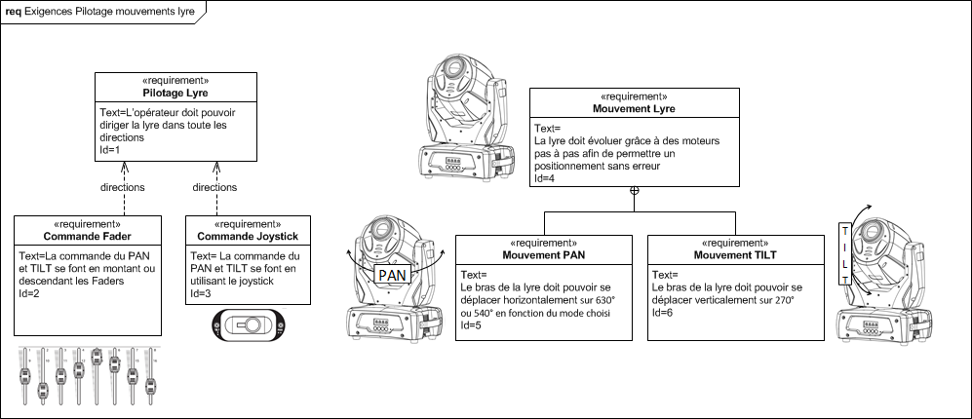
Le diagramme d’exigences de l’éclairage de scène

Slide 16
Diagramme de séquence
Frontière d’étude
Diagramme d’exigence
Diagramme d’activité
Diagramme d’états
Diagramme de définition de blocs
Diagramme de blocs internes
Diagramme de package
Diagramme de séquences
Diagramme de cas d’utilisation
Diagramme paramétrique
Diagramme comportemental
Diagramme structurel

Slide 17
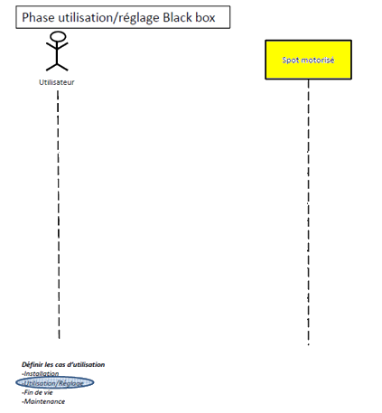
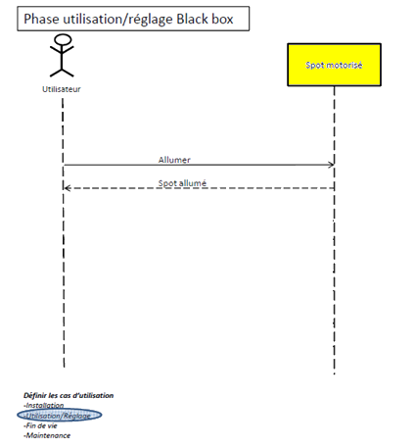
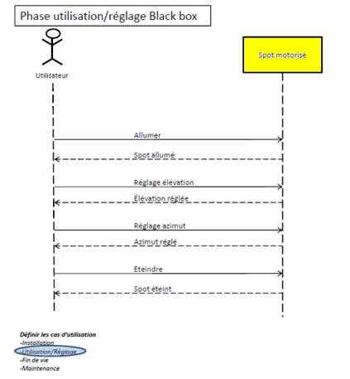
Diagramme de séquences, (sd)
Les diagrammes de séquence sont la représentation graphique des interactions entre les acteurs et le système selon un ordre chronologique.
Temps
Synchrone
Asynchrone
Message de retour
Ligne de vie
Notes:
Sd sequence diagram

Slide 18
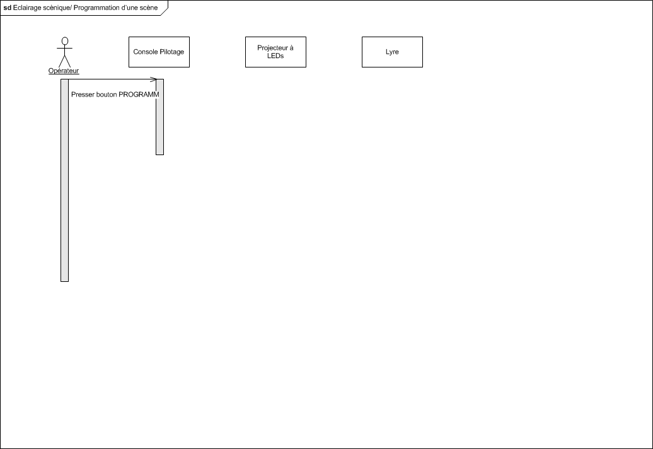
Diagramme de séquences de l’éclairage de scène
Notes:
Sd sequence diagram

Slide 19
Diagramme de définition de bloc (bdd)
Frontière d’étude
Diagramme d’exigences
Diagramme d’activité
Diagramme d’états
Diagramme de définition de blocs
Diagramme de blocs internes
Diagramme de package
Diagramme de séquences
Diagramme de cas d’utilisation
Diagramme paramétrique
Diagramme comportemental
Diagramme structurel

Slide 20
Diagramme de définition de bloc (bdd)
Permet de spécifier les caractéristiques de l’environnement du système ainsi …
« system context »
Context du spot lumineux motorisé
« external »
Galerie
0…*
« system »
Spot lumineux motorisé
« external »
Tableau
« external »
Plafond/Mur
Utilisateur
« value »
Couleur: - couleur
Aspect: - chromé
vieilli
« value »
« value »
Hauteur = m
1…*
« external »
Prise électrique
Nature =
-Plaque de plâtre
-Plâtre projeté
-Béton
Pierre naturelle
Brique
Bois
Installer
Brancher
Régler
Allumer le spot
Eteindre le spot
Débrancher
Maintenir
Recycler
« value »
Voltage = 220-240 V

Slide 21
…ainsi que ses composants avec leurs caractéristiques.
« system »
Spot lumineux motorisé
« value »
Couleur: - couleur
Aspect: - chromé
vieilli
« Block»
Axe élévation
Installer
Brancher
Régler
Allumer le spot
Eteindre le spot
Débrancher
Maintenir
Recycler
parts
« Block»
Axe azimut
parts
« block »
Moteur
« value »
tension =…V
Puissance =…W
Fréquence de rotation= … tr/min
Couple statique = … mN.m
Couple maxi = … mN.m
0…*
« Rationale »
Solution retenue dans le cadre du développement durable.
« external »
Accumulateurs de la télécommande
« value »
Tension = 1,2 V
On fait apparaître ici les différents composants des sous-systèmes.

Slide 22
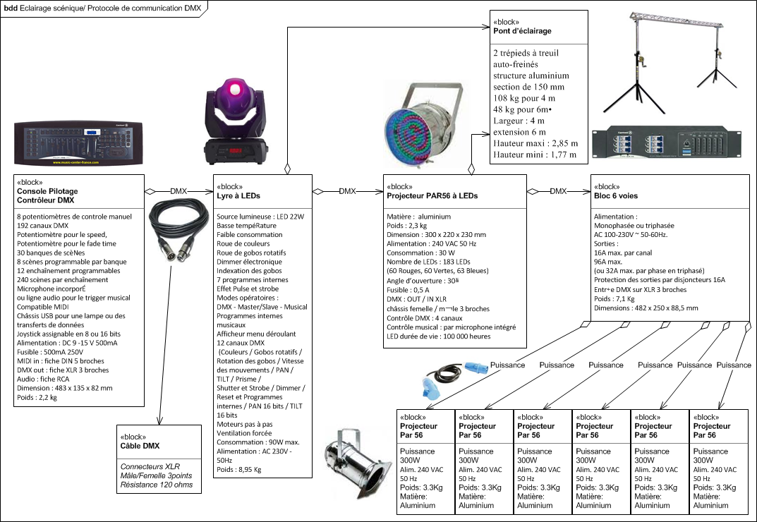
Diagramme de définition de bloc (bdd)
du système d’éclairage DMX étudié en ET

Slide 23
Diagramme de bloc interne (ibd)
Frontière d’étude
Diagramme d’exigence
Diagramme d’activité
Diagramme d’état
Diagramme de définition de bloc
Diagramme de bloc interne
Diagramme de package
Diagramme de séquence
Diagramme de cas d’utilisation
Diagramme paramétrique
Diagramme comportemental
Diagramme structurel

Slide 24
Diagramme de bloc interne (ibd)
Le diagramme de bloc interne (ibd) permet de montrer les ports et la nature des flux entre les différents acteurs et le système ainsi que…
« external »
:tableau
Projection: lumière
Maintien: flux d’actions mécaniques
« system »
: spot lumineux
motorisé
« external »
:plafond/mur
Réglage: élévation
0…*
:Utilisateur
0…*
m/a
Lumière
Réglage: azimut
alimentation: électricité réseau
prise: électricité
« external »
: Prise électrique

Slide 25
Diagramme de bloc interne (ibd)
…ainsi qu’ entre les composants.
Flux d’information
Ibd [system] Spot lumineux motorisé,
Projection: lumière
Flux d’énergie
« block »
Unité de traitement
Interface HM
Élévation haut
« block »
Télécommande
« block »
Axe Elévation
Projection: lumière
« block »
moteur
« block »
Ampoule
Interface HM
Élévation bas
« block »
transmettreur
« block »
Capteur e-
« block »
Convertisseur
Item flots permettent de définir ce qui circule ainsi que le sens.
Courant continu
« block »
Capteur e+
alimentation:
électricité réseau
Courant alternatif
I4

Slide 26
Diagramme de séquence
Frontière d’étude
Diagramme d’exigence
Diagramme d’activité
Diagramme d’état
Diagramme de définition de bloc
Diagramme de bloc interne
Diagramme de package
Diagramme de séquences
Diagramme de cas d’utilisation
Diagramme paramétrique
Diagramme comportemental
Diagramme structurel

Slide 27
Phase utilisation/réglage White box
composants du système
Télé
commande
Unité de traitement
Axe d’élévation
Axe azimut
Ampoule
Utilisateur
Allumage
Info visuelle direct de la partie opérative
Commande élévation +
Onde radio
Mise en énergie
Info visuelle direct de la partie opérative
Commande élévation -
Spot en butée
Onde radio
Mise en énergie
Info visuelle direct de la partie opérative
Spot en butée
Extinction
Info visuelle direct de la partie opérative

Slide 28
Diagramme d’états-transitions
Frontière d’étude
Diagramme d’exigence
Diagramme d’activité
Diagramme d’états
Diagramme de définition de bloc
Diagramme de bloc interne
Diagramme de package
Diagramme de séquences
Diagramme de cas d’utilisation
Diagramme paramétrique
Diagramme comportemental
Diagramme structurel

Slide 29
Diagramme d’états-transitions
Les diagrammes d'états-transitions permettent de décrire les changements d'états d'un système, en réponse aux interactions avec d'autres systèmes ou avec des acteurs.
CAG+BG
Compte-rendu
Mise sous
tension
BG: butée gauche
BD: butée droite
BH: butée haute
BB: Butée basse
Spot en attente
CAG .BG
Mouvement
azimut gauche
CAD+BD
Ordres
Extinction
CAD .BD
Mouvement
azimut droit
CAG: commande azimut gauche
CAD: commande azimut droite
CEH: commande élévation haute
CEB: commande élévation basse
CEH +BH
CEH .BH
Mouvement
élévation haut
CEB +BB
Mouvement
élévation
bas
CEB .BB

Slide 30
SYNOPTIQUE de la spécification d’un système en langage SysML
Entrée
Limite de la modélisation d’un système avec SysML en STI2D
Diagramme des cas d’utilisation
Diagramme d’exigences
Diagramme de séquences
Black box
Diagramme de définition de blocs
Diagramme d’états
Diagramme de blocs internes
Diagramme paramétrique
Simulation comportementale
Diagramme de séquences
White box

Slide 31
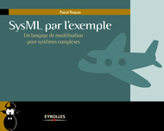
Livre(s) en français
SysML par l’exemple Pascal Roques
Eyrolles
En Ebook
SysML : un profil UML2 pour l'ingénierie système Hubert Kadima
Eyrolles
Épuisé ….

